Slide 1
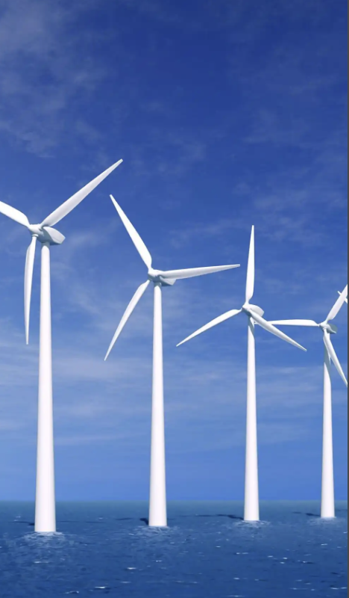
义务教育教科书华师新版七年级下册
9.3.1 图形的旋转
唐艳阳 霍静 重庆市第七中学校

Slide 2
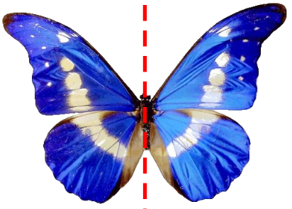

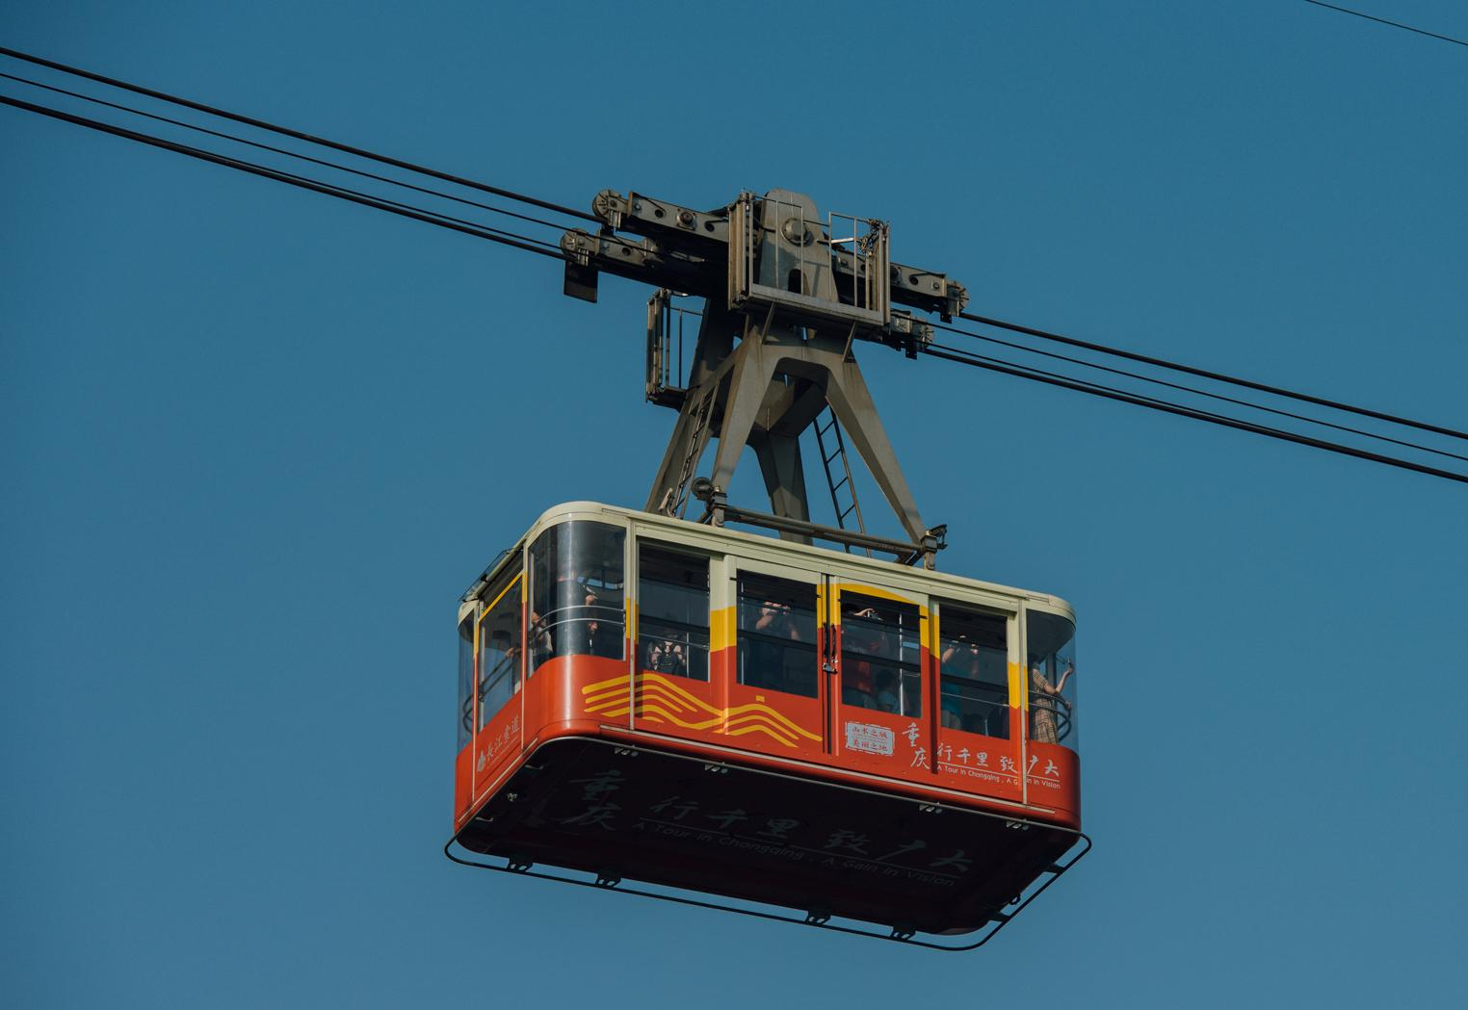

环节一 旧知串联，搭建阶梯
定义
1.生活中的轴对称
轴对称
特征
2.轴对称的再认识
应用
3.画轴对称图形
类比
定义
1.图形的平移
平移
特征
2.平移的特征
应用

Slide 3

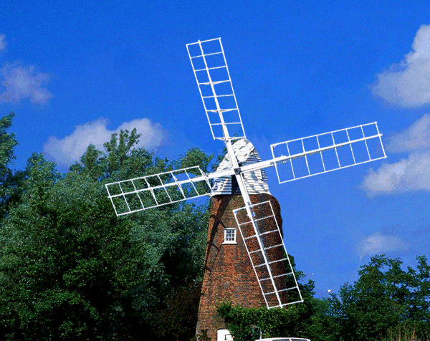

环节二 情境引入，旋转点亮生活
观察：这些运动是轴对称或平移吗？
旋转

Slide 4
学习目标
1. 通过具体实例认识图形的旋转；
2. 经历有关旋转的操作，体会类比、转化等数学思想；
3. 认识旋转在现实生活中的应用，欣赏旋转美.

Slide 5
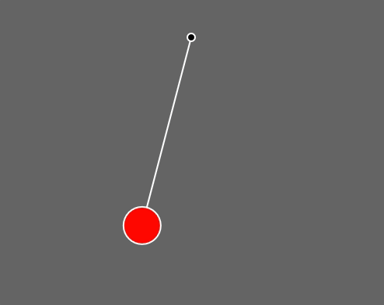
环节三 师生协作，解锁新知
观察：小球是怎么运动的？
点的旋转
你能尝试描述出什么叫旋转吗？

Slide 6
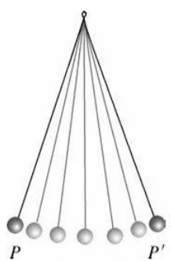
环节三 师生协作，解锁新知
旋转中心
单摆上的小球绕着悬挂点在一个平面上转动，由位置P转到位置P'，像这样的运动叫做旋转.这一悬挂点叫做小球旋转的旋转中心.显然，旋转中心在旋转过程中保持不动.

Slide 7
环节三 师生协作，解锁新知
旋转
转一转：将一条线段AB绕着O点 画出旋转后的线段。
线段的旋转
A
O
B

Slide 8

环节三 师生协作，解锁新知
图形的旋转由旋转中心、旋转角度、旋转方向所决定.
B'
45°
A
B
A'

Slide 9
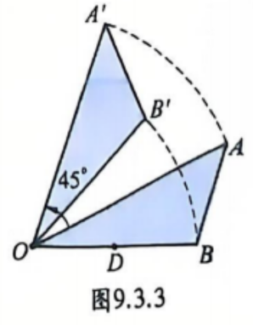
环节三 师生协作，解锁新知
第一步，用一张半透明的薄纸，覆盖在画有任意 AOB的纸上；
第二步，在薄纸上画出与 AOB重合的一个三角形，然后用一枚图钉在点O处固定；
第三步，将薄纸绕着图钉（即点O）逆时针旋转45°，
薄纸上的三角形就旋转到了新的位置，标上A'、B'.
动一动：
想一想：在这样的旋转过程中，你发现了什么？在课本上填一填.

Slide 10
环节三 师生协作，解锁新知
从图中，可以看到点A旋转到点A′，OA旋转到OA′，∠AOB旋转到∠A′OB'，这些分别是互相对应的点、线段与角. 此时：
点B的对应点是点_______；
线段OB的对应线段是线段_______；
线段AB的对应线段是线段_______；
∠A的对应角是______;
∠B的对应角是______；
旋转中心是点______;
旋转角度是______；旋转方向是________.
点B的对应点是点_______；
线段OB的对应线段是线段_______；
线段AB的对应线段是线段_______；
∠A的对应角是______;
∠B的对应角是______；
旋转中心是点______;
旋转角度是______；旋转方向是________.
B'
B'
OB'
OB'
A'B'
A'B'
∠A'
∠A'
∠B'
∠B'
点O
点O
逆时针
45°
逆时针
45°

Slide 11
环节三 师生协作，解锁新知
想一想：
AOB 旋转的角度是多少, 量∠BOA'的度数可以吗？
旋转角：对应点到旋转中心连线所成的角.

Slide 12
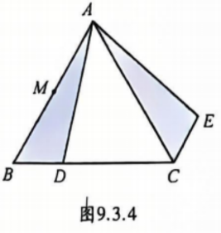
环节四 学习反馈，内化知识
例1
如图9.3.4， ABC 是等边三角形，D是边BC上一点， ABD 经过逆时针旋转后到达 ACE 的位置.
（1）旋转中心是哪一个点？
（2）旋转了多少度？
（3）如果点M是AB的中点，那么经过上述旋转后，点M
转到了什么位置？

Slide 13
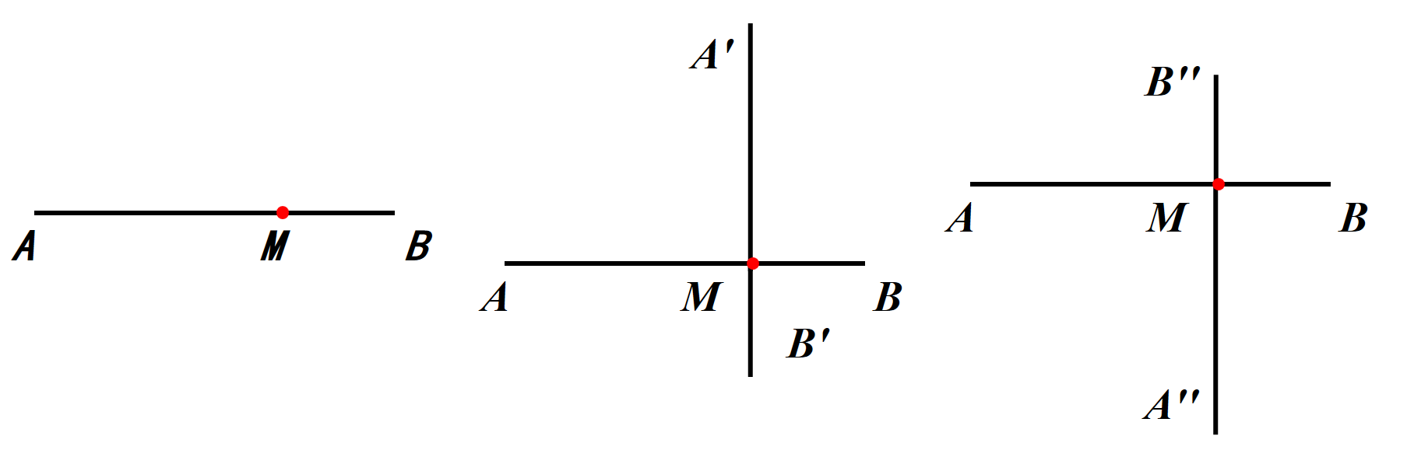
环节四 学习反馈，内化知识
例2
如图，点M 是线段AB上一点，将线段AB 绕着点M 顺时针旋转90°，旋转后的线段与原线段的位置有何关系？如果逆时针旋转90°呢？
线段绕线段上的某一点旋转90°后与原来位置的线段互相垂直
(2)
(3)
解：
如图(2)，顺时针旋转90°，A′B ′与AB 互相垂直.
如图(3)，逆时针旋转90°，A′′B′′与AB互相垂直.

Slide 14


环节三 师生协作，解锁新知
平面图形的旋转
这个图形是怎样形成的？
一个或几个基本图案，在同一平面上旋转若干次而产生的结果

Slide 15
环节五 精华凝结，绘制心图
本节课学习了什么内容?
01.
学习路径是类比了什么来研究的?
02.
你还期待研究什么?
03.

Slide 16
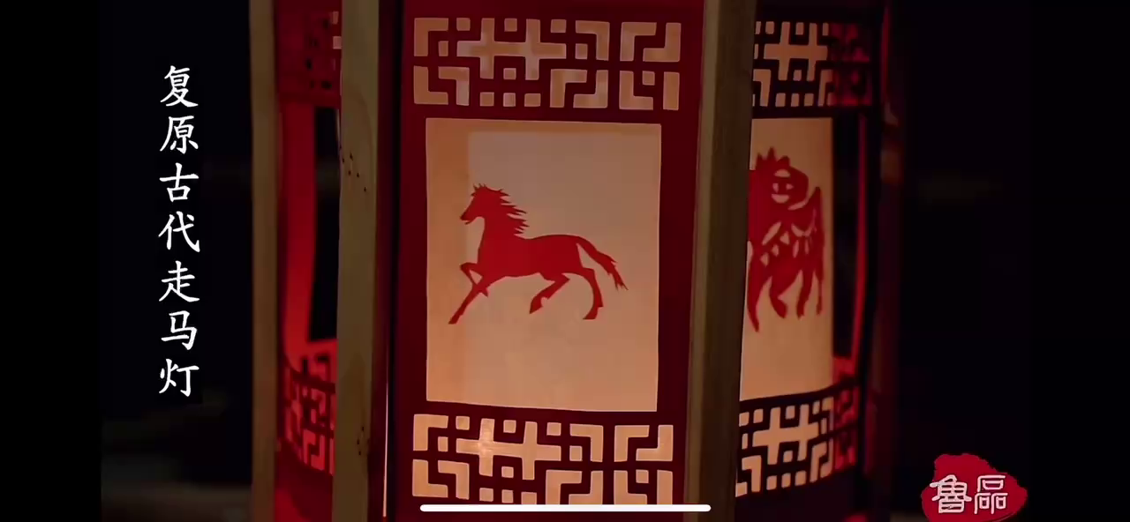
环节六 感受旋转文化，体会旋转应用

Slide 17
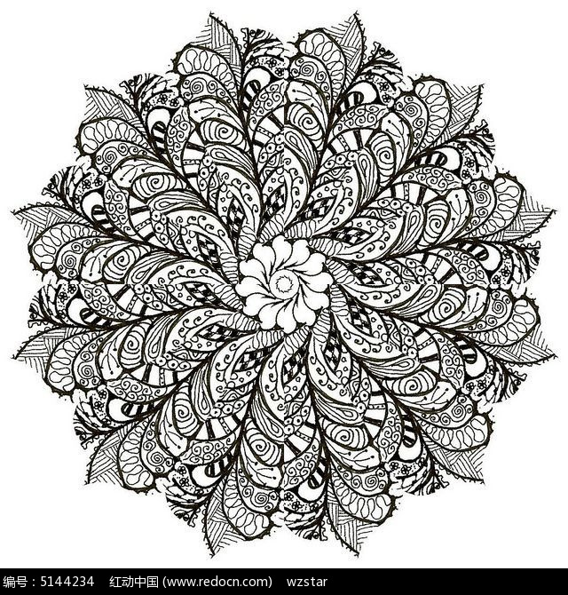

课后作业
必做：寻：生活中旋转的实例.
做：教材141页2、3题.
选做：思：思考下列图形是怎么变换得到的.
创：设计一个由旋转形成的奇妙图形.

Slide 18

我们知道图形在旋转时，自身的形状与大小是不会变化的，其实生活亦然，当你为生活的山重水复而愁眉苦脸时，不妨旋转一个角度看世界，相信你会收获一个柳暗花明的美好心情.祝各位同学每天都有好心情.

